Slide 1
Title（未定）
ゲームジャンル
弾幕シューティング

Slide 2
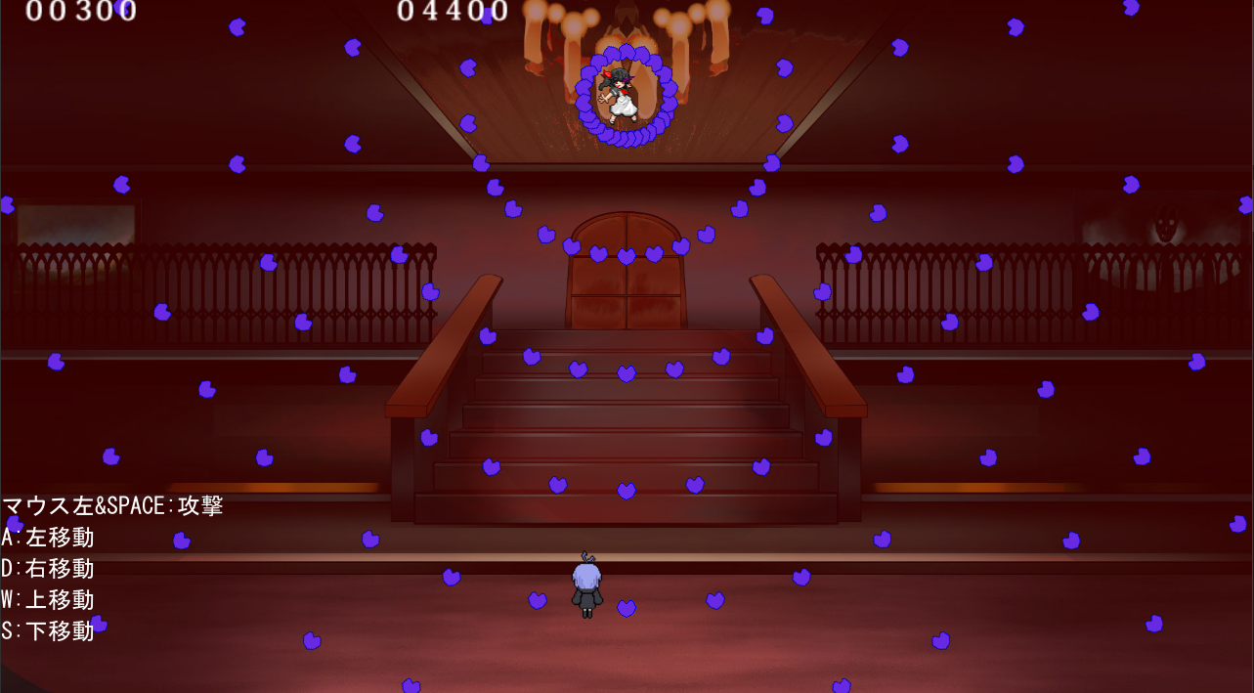
コンセプト
弾幕シューティングを遊びたい

Slide 3
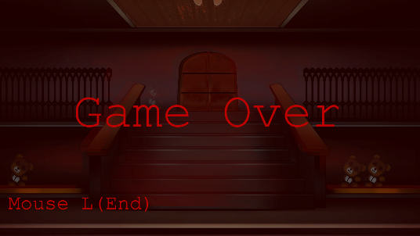
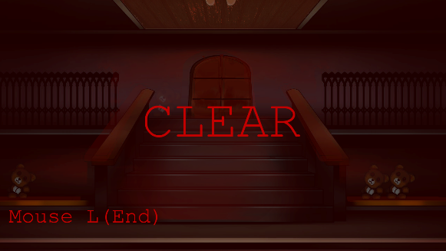
ゲーム画面
左上数字 Player_HP
中央上数字 Boss_HP
左下文字 操作方法
中央下 Player
中央上 Boss
BossHPが３００以下でクリア

Slide 4
操作方法
タイトル画面
Z 難易度Easy
X 難易度Hard
ゲーム中
移動 WASD
攻撃 SPACE＆マウス（L）
リザルト画面
マウス左 ゲーム終了

Slide 6
こだわったところ

